Slide 1
Planejamento Estratégico Consórcio de Desenvolvimento Sustentável do Litoral Sul, CDS-LS

Slide 2
Histórico
Criado por meio da Assembleia de Instalação da Autarquia Interfederativa, com aprovação do Estatuto e eleição do Presidente, no dia 15 de maio de 2013, o CDS-LS, surge com o recorte territorial ousado, a partir do Território de Identidade do Litoral Sul, buscando atender as demandas dos municípios consorciados, através da escala proporcionado pelo consórcio.

Slide 3
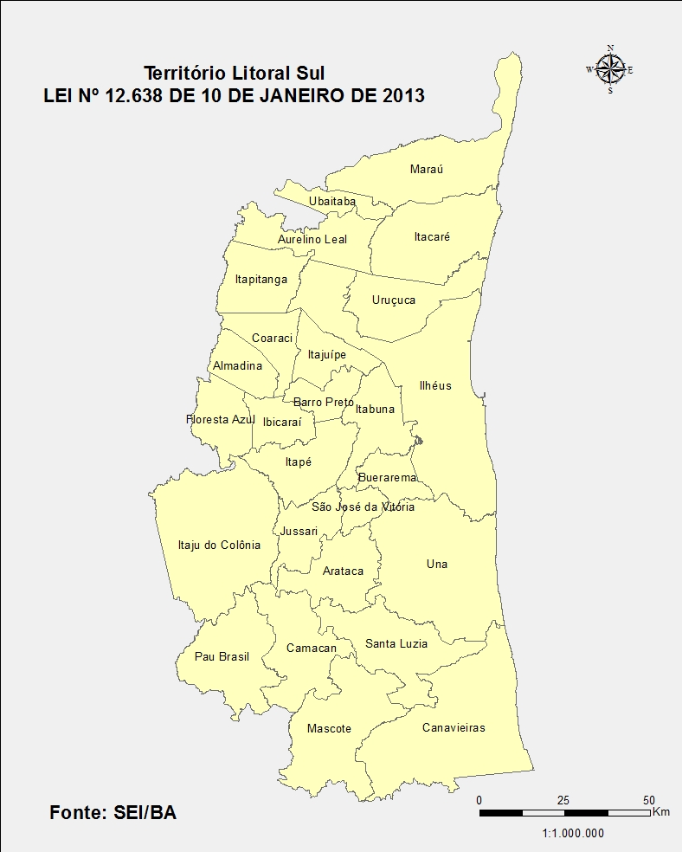
Área de atuação: Almadina; Aurelino Leal; Barro Preto; Buerarema, Coaraci; Floresta Azul; Ibicaraí; Ilhéus; Itabuna; Itacaré; Itajuípe; Itapé; Itapitanga; Maraú; Ubaitaba e Uruçuca.

Slide 4
Convênios em Execução
Convênio CDS-LS/SEMA/INEMA – GAC: Gestão Ambiental Compartilhada;
Convênio CDS-LS/SEPLAN – Equipação;
Convênio CDS-LS/CDA – Regularização Fundiária.

Slide 5
Plano de Trabalho CDS-LS 2017

Slide 6
Plano de Trabalho CDS-LS 2017
1. Apresentar e defender o Protocolo de Intenções do CDS-LS, ao Gestores dos Municípios pertencentes ao recorte territorial, com intenção de aprovação do mesmo, junto ao legislativo;
2. Desenvolver as atividades de Gestão Compartilhada Ambiental - GAC;
3. Desenvolver as atividades de Regularização Fundiária (4.000 títulos);
4. Firma Convênio com o CDA, para Regularização Fundiária URBANA;

Slide 7
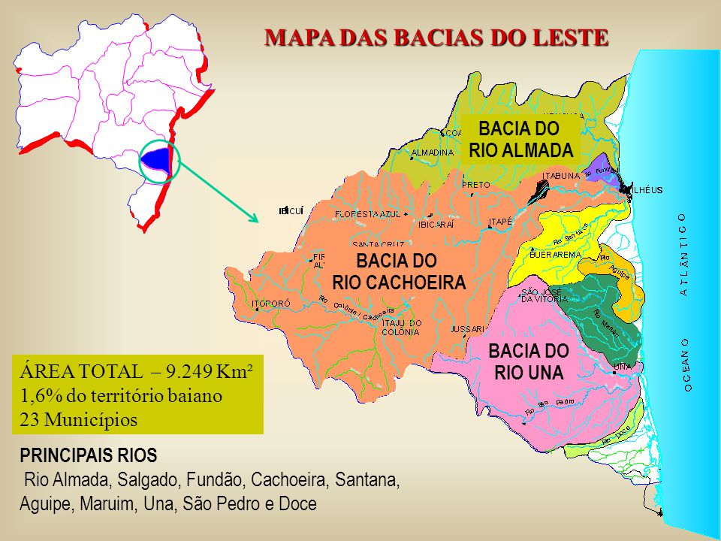
Plano de Trabalho CDS-LS 2017
5. Garantir Recursos para elaboração dos Plano de Saneamento Básico – PMSB e do Plano de Resíduos Sólido – PMRS, para 21 municípios;

Slide 8
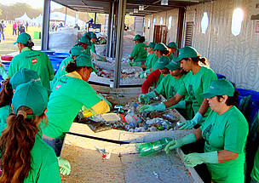
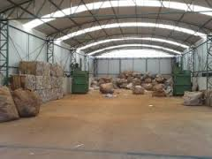
Plano de Trabalho CDS-LS 2017
6. Garantir Recursos para o Projeto de Resíduos Sólidos Urbanos;

Slide 9
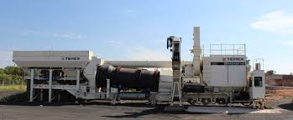
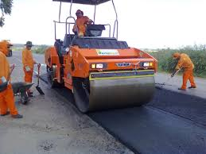
Plano de Trabalho CDS-LS 2017
7. Firmar Convênio com a Secretaria de Infraestrutura da Bahia SEINFRA, visando aquisição de Usina Asfáltica e Patrulha Mecânica;

Slide 10
Plano de Trabalho CDS-LS 2017
8. Realizar Convênio com a Secretaria de Desenvolvimento Rural – SDR, para Assistência Técnica aos produtores dos Municípios Consorciados;
9. Efetuar Convênio com a Secretaria de Desenvolvimento Rural – SDR, via Coordenadoria de Ação Regional – CAR, para elaboração dos Cadastros Estadual Florestal de Imóveis Rurais (CEFIR);
10. Fortalecer a Federação – FECBAHIA;
11. Desenvolver em parceria com AMURC, os Projetos da respectiva Associação, onde o Consórcio possa entrar como Instituição executora;
12. Fortalecer as atividade do Programa AGIR-LS.

Slide 11
OBRIGADO
Luciano Robson Rodrigues Veiga
Secretário Executivo da AMURC e do CDS-LS.
E-mail: luciano.veiga@Hotmail.com
73 99156-0777 ou 98108-8763

